Slide 1
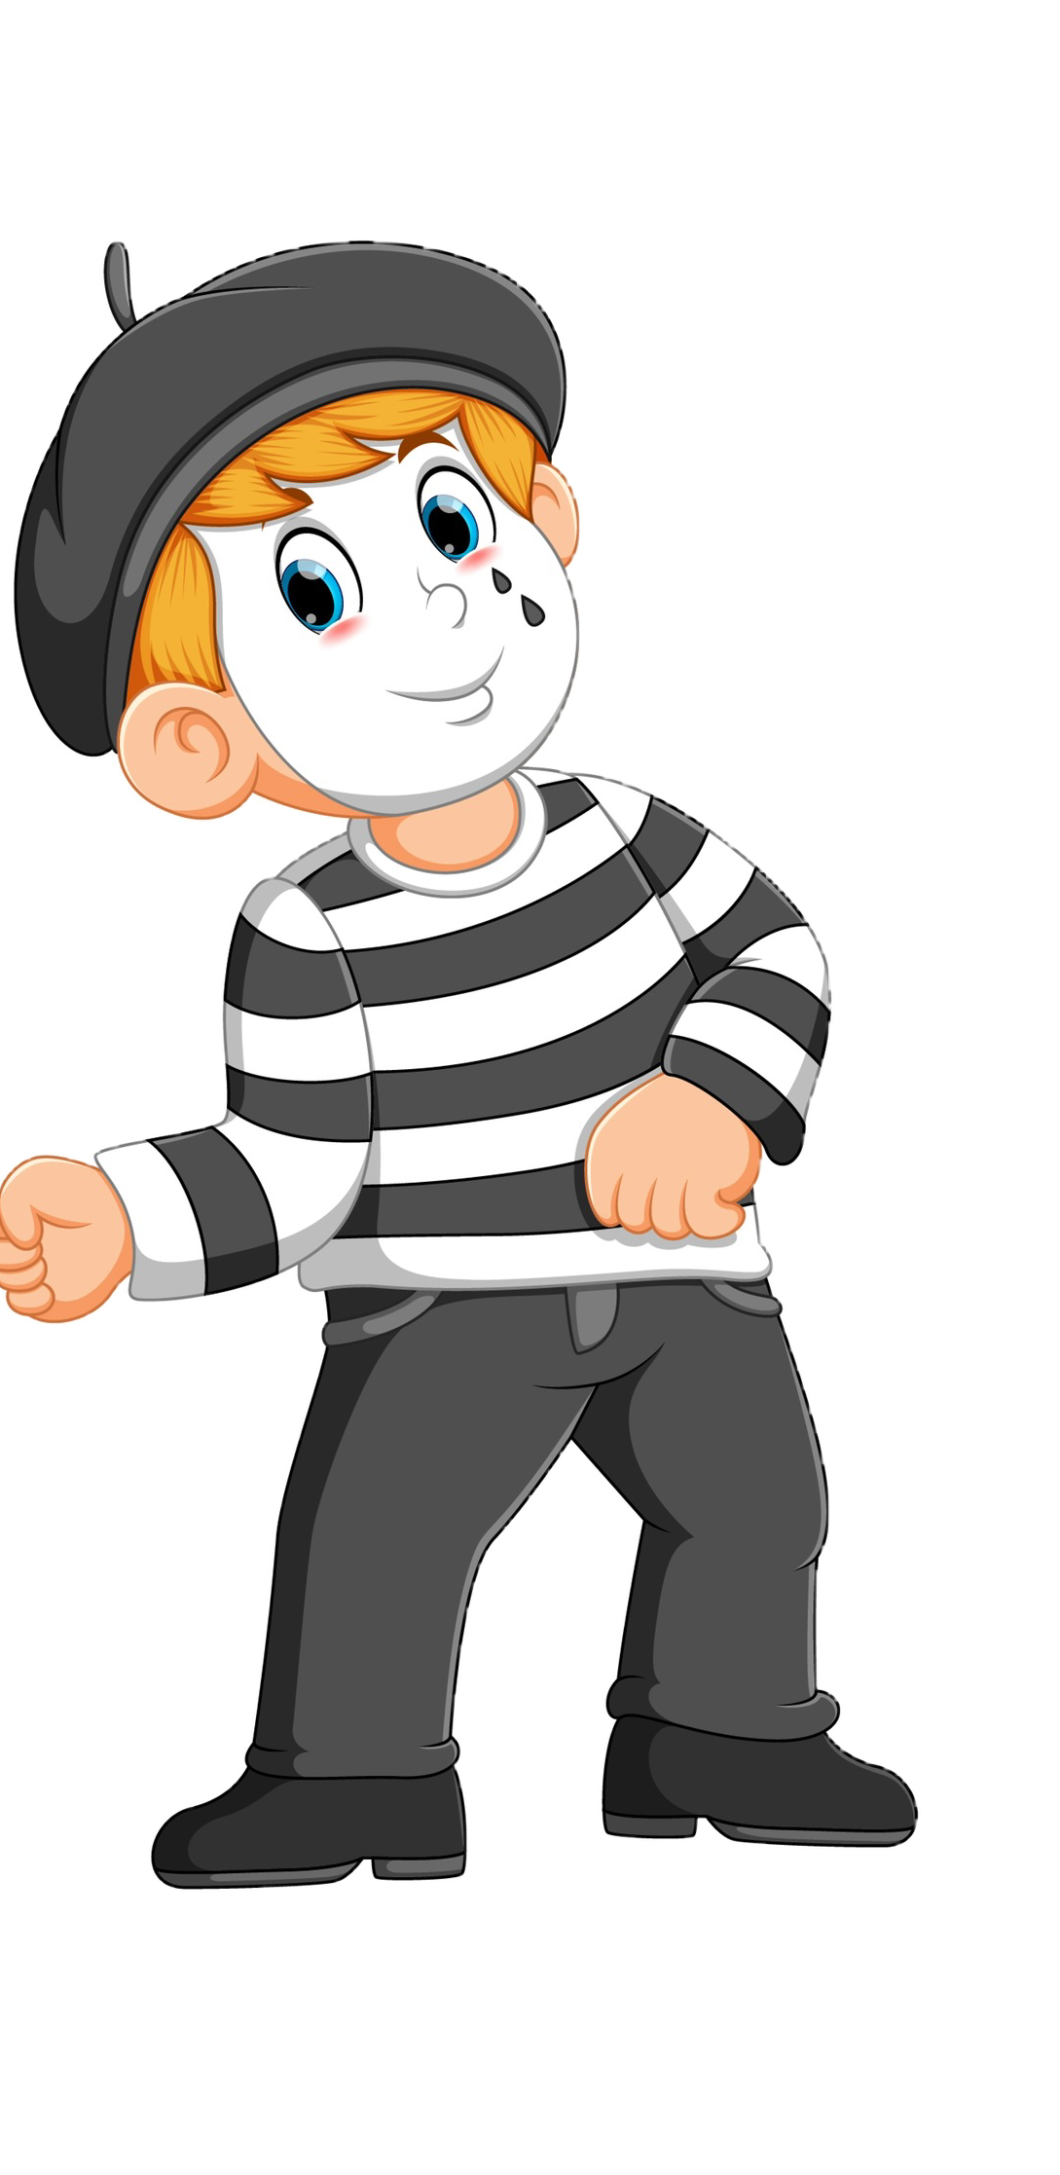
الفصل
القيمة المنزلية
١
الفصل الأول:القيمة المنزلية
١-٦ تقريب الأعداد
صفحة ٣٣

Slide 2

جدول التعلم
ماذا تعلمت
ماذا أريد أن أعرف
ماذا أعرف
5
4
1
2
3
التركيز | فكرة الدرس | مفهوم | التدريس | استعد | أمثلة | التدريب | تأكد | مهارات عليا | التقويم | تقويم ختامي | الواجب

Slide 3












أدوات
نشاط
التركيز | فكرة الدرس | مفهوم | التدريس | استعد | أمثلة | التدريب | تأكد | مهارات عليا | التقويم | تقويم ختامي | الواجب

Slide 4

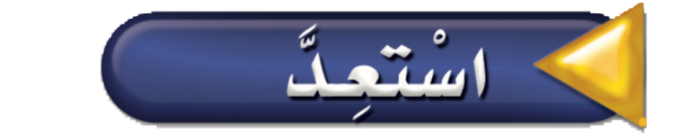
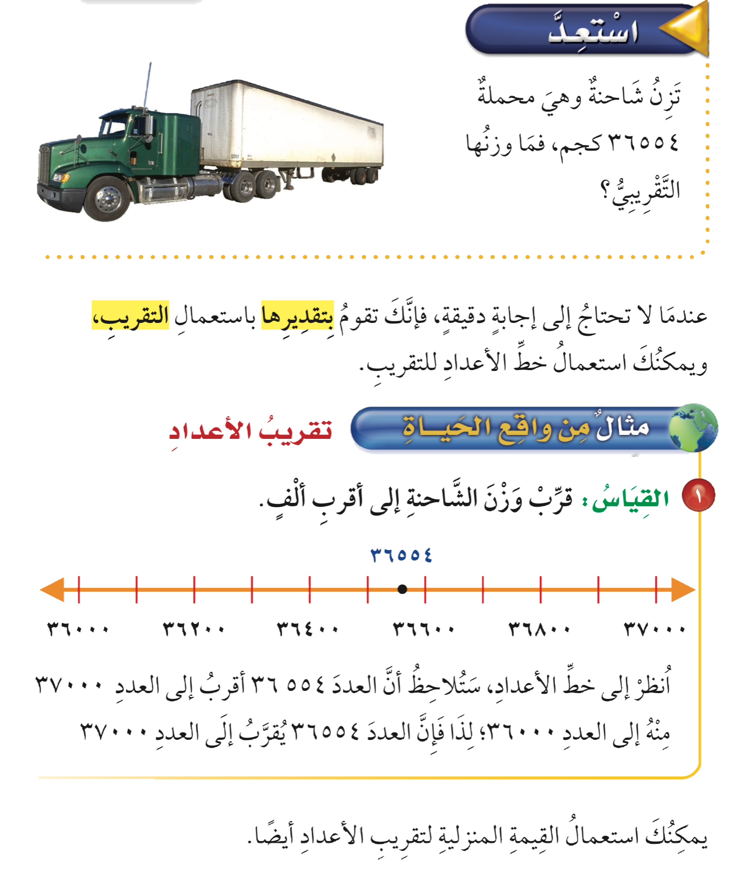
استعد
أدوات
نشاط
التركيز | فكرة الدرس | مفهوم | التدريس | استعد | أمثلة | التدريب | تأكد | مهارات عليا | التقويم | تقويم ختامي | الواجب

Slide 5


مثال
أدوات
نشاط
التركيز | فكرة الدرس | مفهوم | التدريس | استعد | أمثلة | التدريب | تأكد | مهارات عليا | التقويم | تقويم ختامي | الواجب

Slide 6
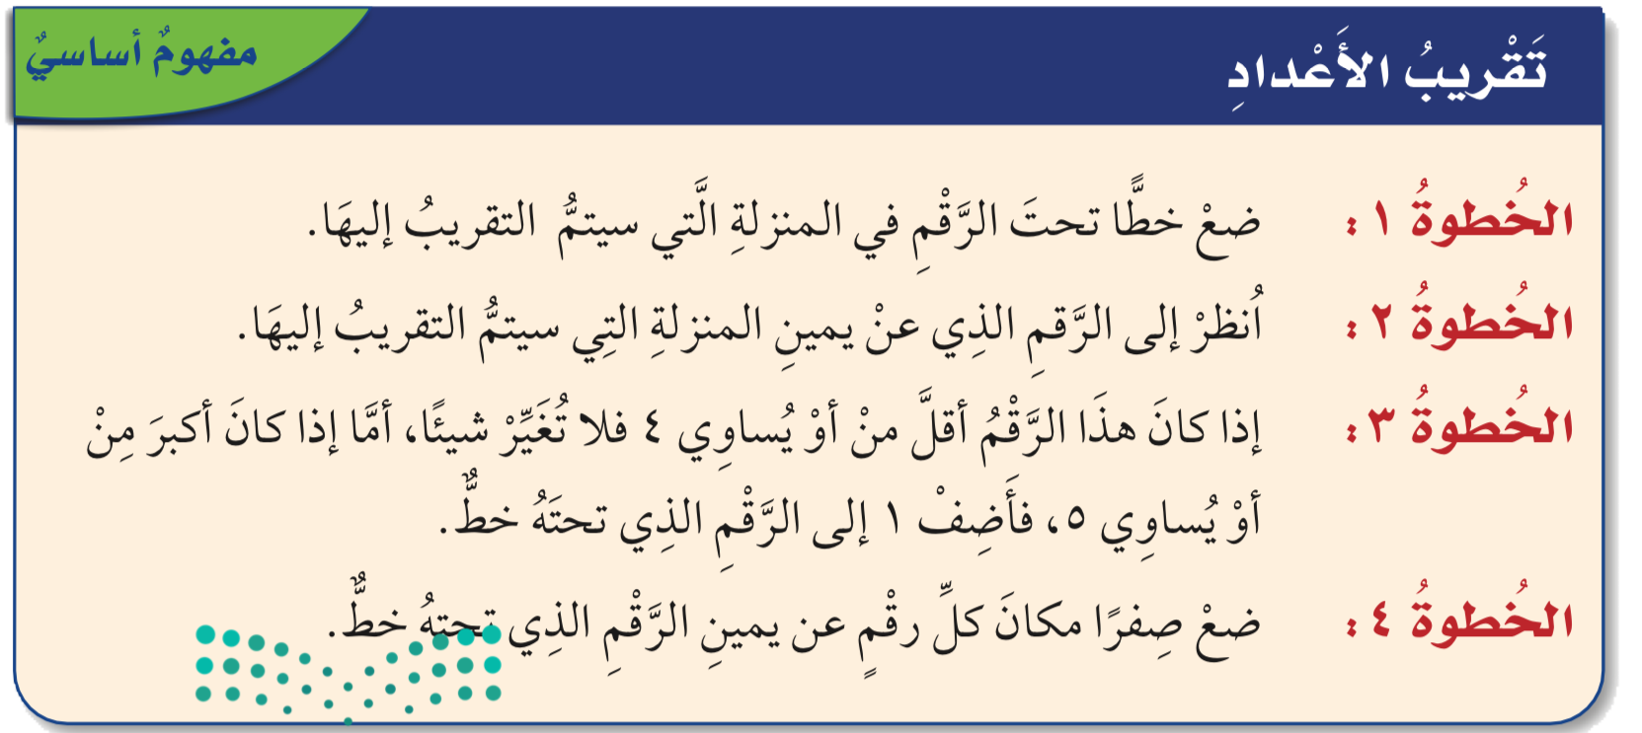
مفهوم أساسي
أدوات
نشاط
التركيز | فكرة الدرس | مفهوم | التدريس | استعد | أمثلة | التدريب | تأكد | مهارات عليا | التقويم | تقويم ختامي | الواجب

Slide 7
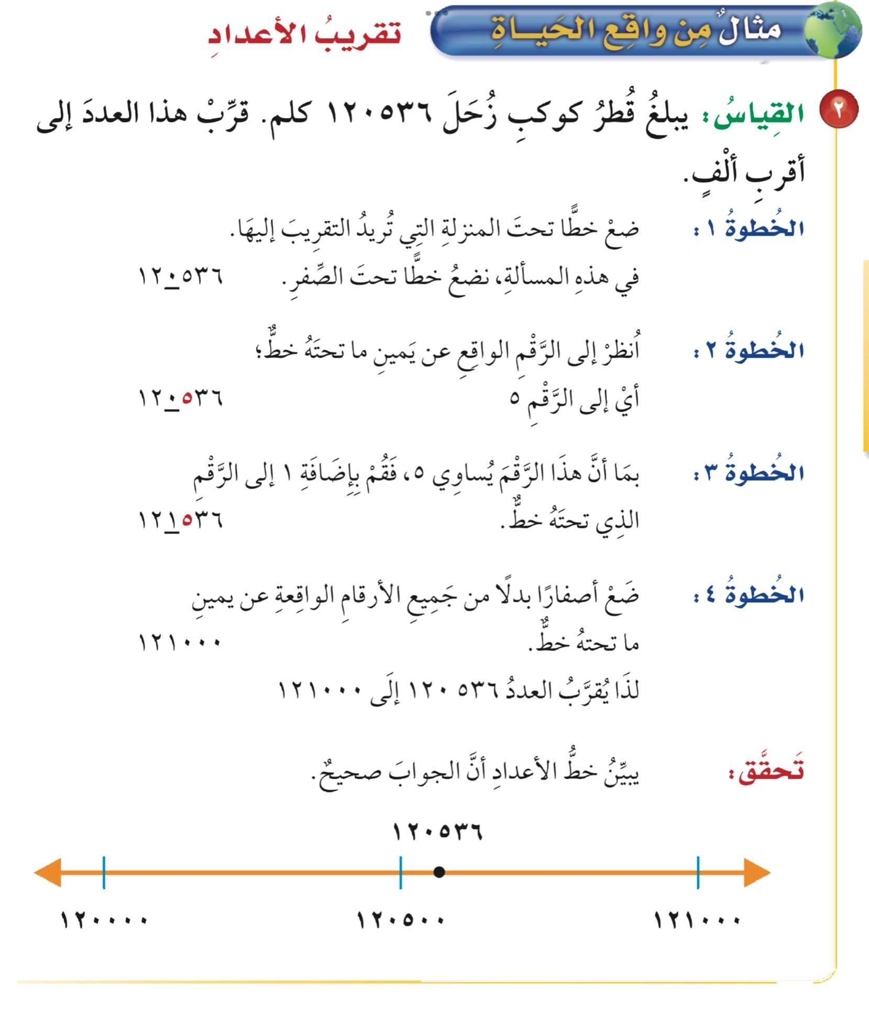
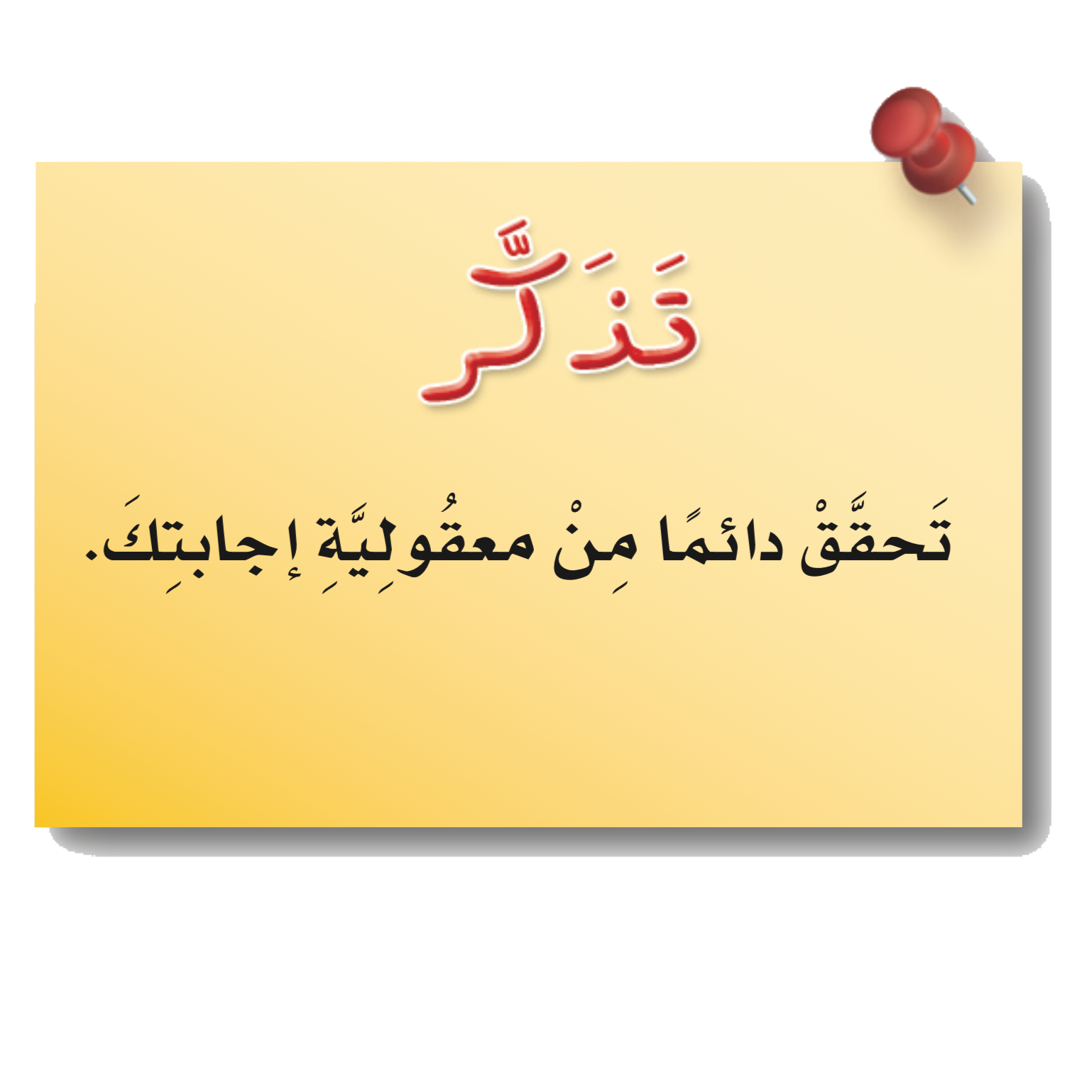
مثال
أدوات
نشاط
التركيز | فكرة الدرس | مفهوم | التدريس | استعد | أمثلة | التدريب | تأكد | مهارات عليا | التقويم | تقويم ختامي | الواجب

Slide 8
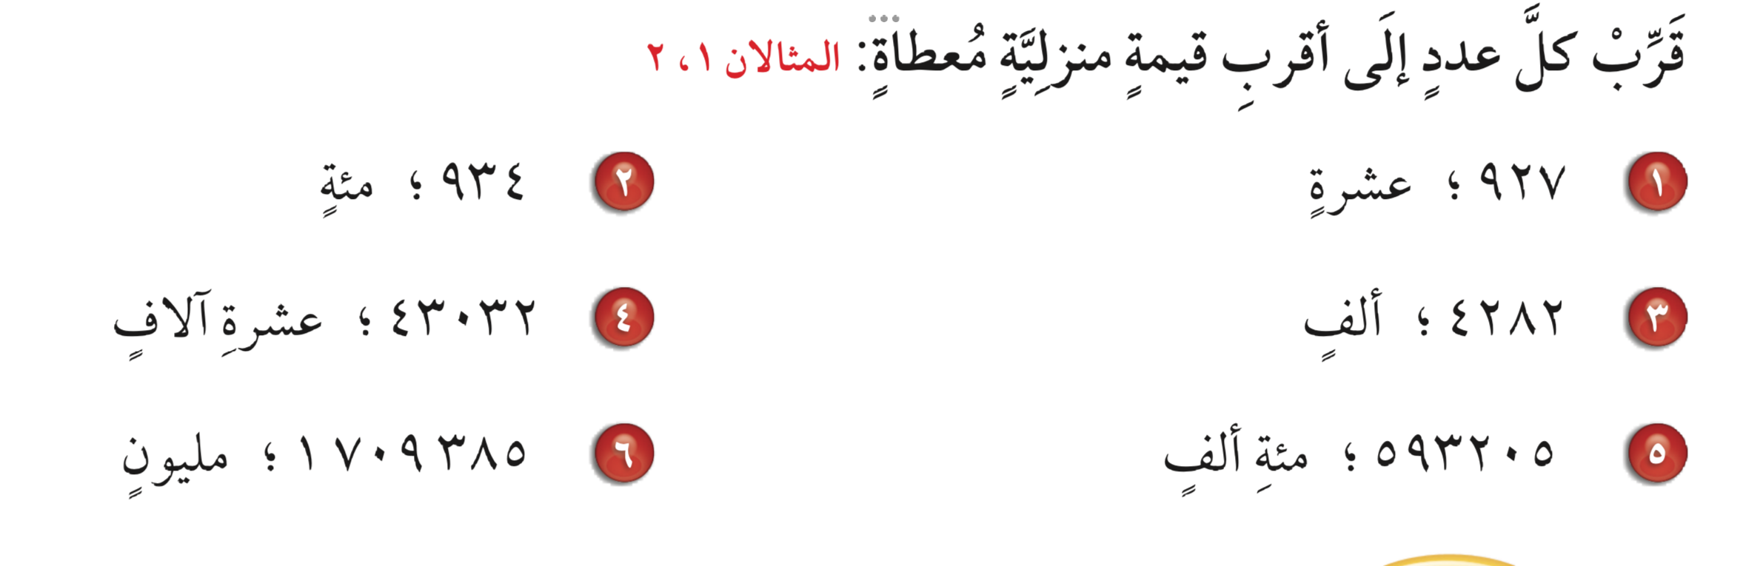

تـــــــأكد
أدوات
نشاط
الحل
التركيز | فكرة الدرس | مفهوم | التدريس | استعد | أمثلة | التدريب | تأكد | مهارات عليا | التقويم | تقويم ختامي | الواجب

Slide 9
تـــــــأكد
أدوات
٩٠٠
٩٣٠
٤٠٠٠٠
٤٠٠٠
٢٠٠٠٠٠٠
٦٠٠٠٠٠
نشاط
التركيز | فكرة الدرس | مفهوم | التدريس | استعد | أمثلة | التدريب | تأكد | مهارات عليا | التقويم | تقويم ختامي | الواجب

Slide 10
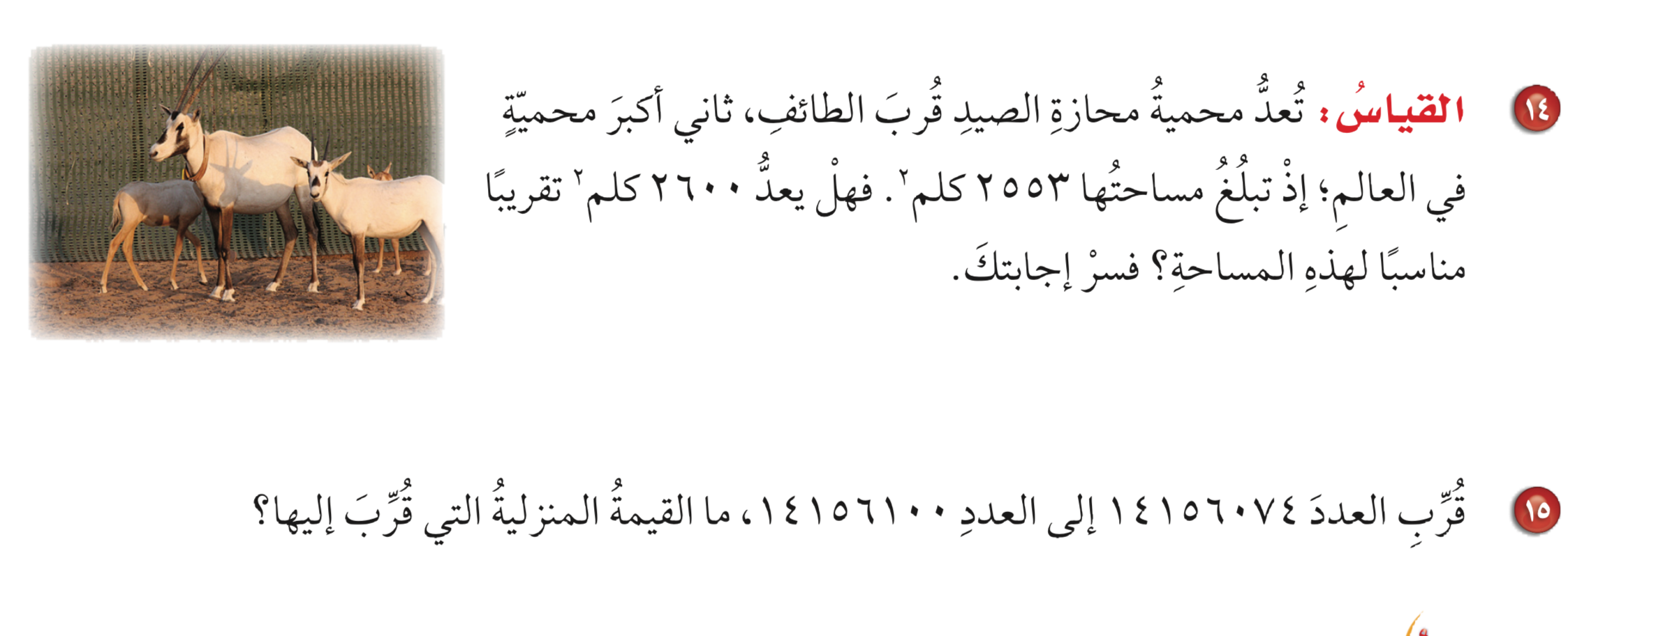
تدرب
أدوات
نشاط
الحل
التركيز | فكرة الدرس | مفهوم | التدريس | استعد | أمثلة | التدريب | تأكد | مهارات عليا | التقويم | تقويم ختامي | الواجب

Slide 11
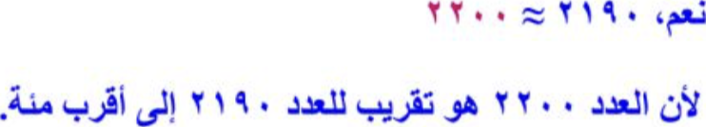
تدرب
أدوات
نشاط
التركيز | فكرة الدرس | مفهوم | التدريس | استعد | أمثلة | التدريب | تأكد | مهارات عليا | التقويم | تقويم ختامي | الواجب

Slide 12
تدرب
أدوات
نشاط
الحل
التركيز | فكرة الدرس | مفهوم | التدريس | استعد | أمثلة | التدريب | تأكد | مهارات عليا | التقويم | تقويم ختامي | الواجب

Slide 13
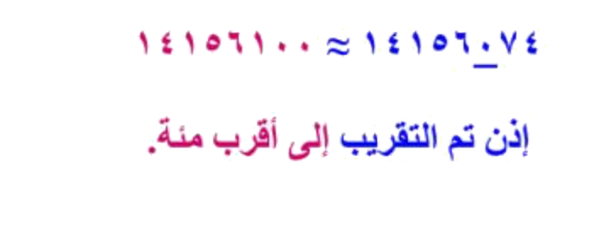
تدرب
أدوات
نشاط
التركيز | فكرة الدرس | مفهوم | التدريس | استعد | أمثلة | التدريب | تأكد | مهارات عليا | التقويم | تقويم ختامي | الواجب

Slide 14
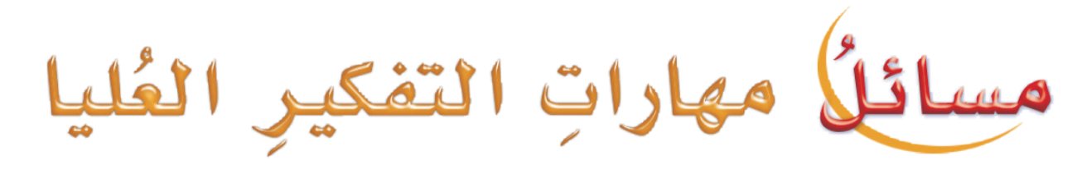
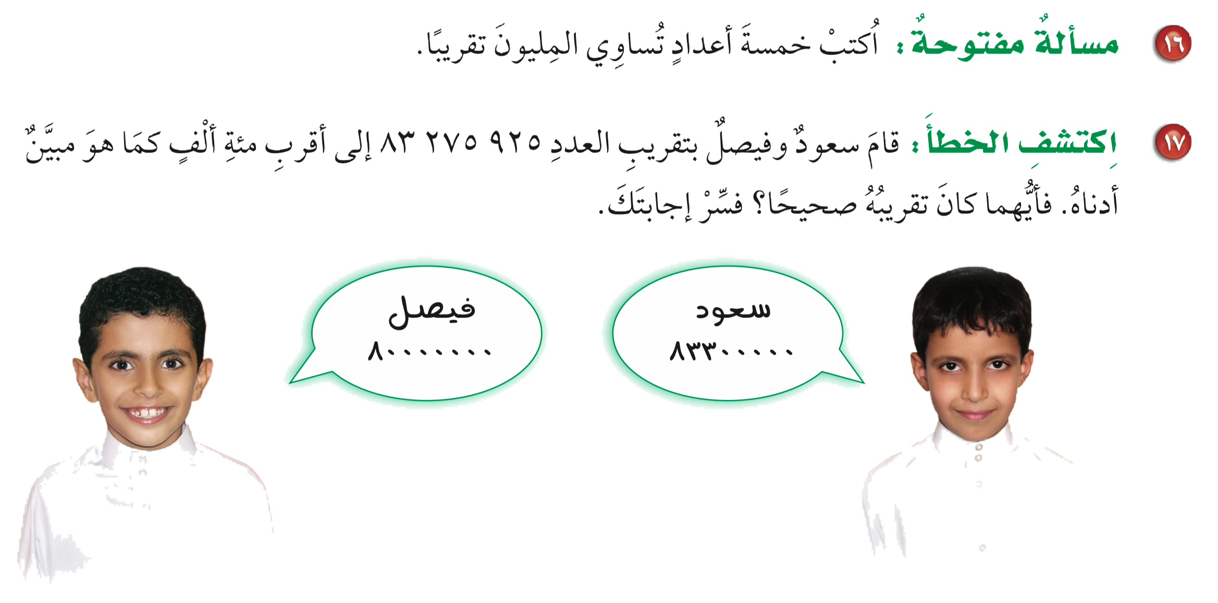
مسائل مهارات عليا
أدوات
نشاط
الحل
التركيز | فكرة الدرس | مفهوم | التدريس | استعد | أمثلة | التدريب | تأكد | مهارات عليا | التقويم | تقويم ختامي | الواجب

Slide 15
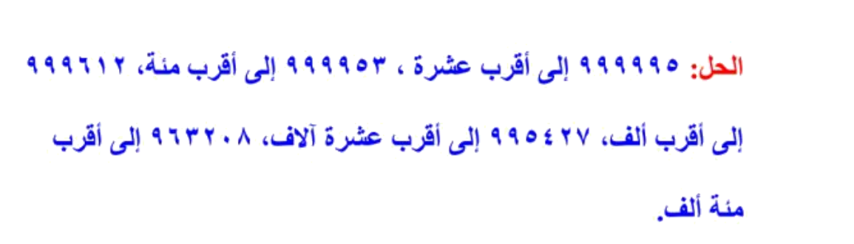
مسائل مهارات عليا
أدوات
نشاط
التركيز | فكرة الدرس | مفهوم | التدريس | استعد | أمثلة | التدريب | تأكد | مهارات عليا | التقويم | تقويم ختامي | الواجب

Slide 16
مسائل مهارات عليا
أدوات
نشاط
الحل
التركيز | فكرة الدرس | مفهوم | التدريس | استعد | أمثلة | التدريب | تأكد | مهارات عليا | التقويم | تقويم ختامي | الواجب

Slide 17
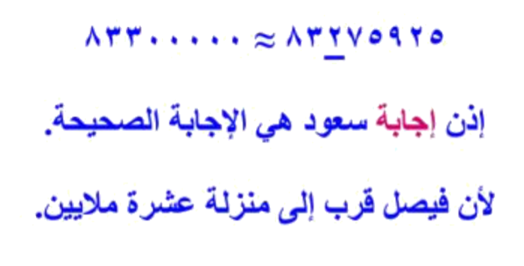
مسائل مهارات عليا
أدوات
نشاط
التركيز | فكرة الدرس | مفهوم | التدريس | استعد | أمثلة | التدريب | تأكد | مهارات عليا | التقويم | تقويم ختامي | الواجب

Slide 18
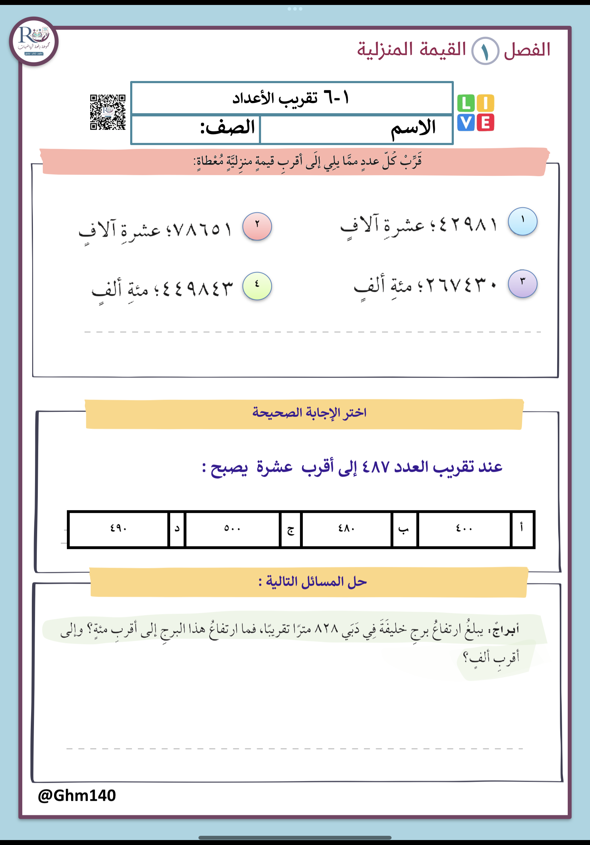

تقويم ختامي
التركيز | فكرة الدرس | مفهوم | التدريس | استعد | أمثلة | التدريب | تأكد | مهارات عليا | التقويم | تقويم ختامي | الواجب

Slide 19
الواجــــب
٨، ٩ ، ١٠ ،١١ ،١٢
سؤال :
٣٥
صفحة :
ختاماً
التعليم ليس استعداد للحياة، بل انه الحياة.
التركيز | فكرة الدرس | مفهوم | التدريس | استعد | أمثلة | التدريب | تأكد | مهارات عليا | التقويم | تقويم ختامي | الواجب

